Slide 1
Slide CPATCHA
北京大学软件与微电子学院
组员：龙东恒 许佳 谢贤彬 宋文浩
2018-1-3

Slide 2
内容目录
北京大学软件与微电子学院
预期目标
解决方案
成果展示
工作体会
2018-1-3

Slide 3
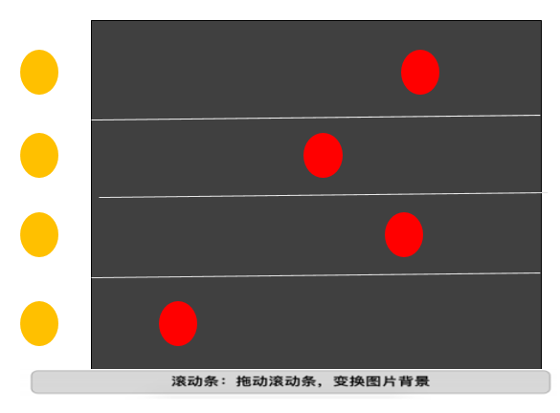
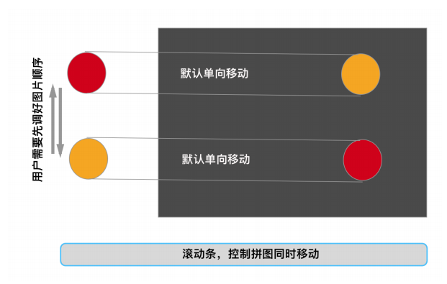
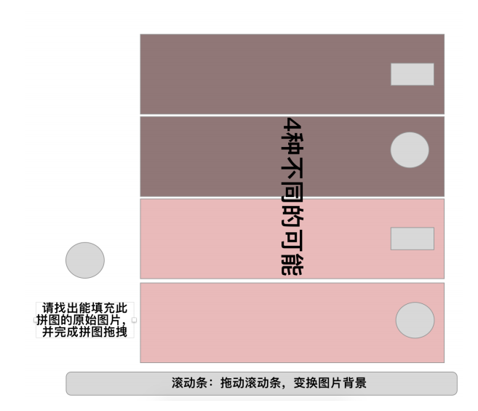
预期目标
北京大学软件与微电子学院
方案 | 优点 | 缺陷
方案一 | *增强了对蛮力破解的抵御强度 | *对用户更不友好 *没有增强对其他攻击方式抵御能力
方案二 | *对用户来说更加快捷简单 *比常用的滑动验证更安全 | *在四种方案中安全性最差
方案三 | *安全性高，面面兼顾，能够有效地抵御各种攻击方法，尤其是蛮力攻击 | *太复杂 *用户不友好，此方案平均每个用户都要多次点击转换按钮并分辨四张图，用户难以区分且增加了验证时间
方案四 | *既有方案三中用阴影区形状来辨别，又有判断拼图块区域，更安全更不易被破解 | *对一些图，随机选取的阴影区用户会不好判断拼图块位置 *对图片有一定的要求
2018-1-3

Slide 4
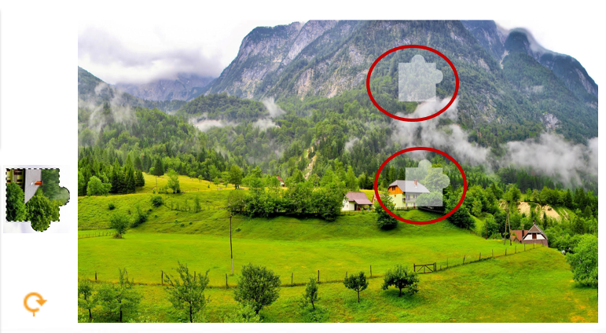
最终方案
北京大学软件与微电子学院
新特性
多重阴影
初始不正确的子拼图
更质量原图
大尺寸原图
2018-1-3

Slide 5
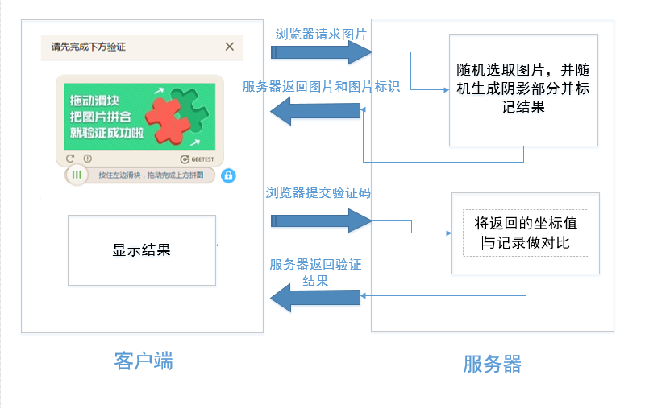


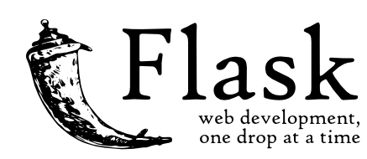
项目架构
2018-1-3

Slide 6
核心拼图处理环节概述
验证码核心图片处理方面的代码，我们选取了Java语言进行阴影区的添加与图片的剪裁，得到了随机添加阴影区处理后的拼图背景以及剪裁好的拼图块。为了实现我们的设想，在可用性的基础上能够更加安全，一定程度上抵御边缘检测算法以及提高破解的代价，我们设计的拼图处理模块主要有以下几个特性：
阴影区边界模糊与抗锯齿设计
阴影区颜色设计
双阴影区设计
阴影区不规则形状及随机旋转的设计

Slide 7
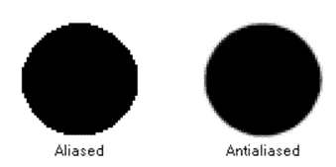
阴影区边界模糊与抗锯齿设计
使用setRenderingHint()方法消除阴影区边界的锯齿，对阴影区边缘进行柔化处理，使阴影区边缘看起来更平滑，更接近实物的物体，机器更难以区分，处理前后对比效果如下图所示。

Slide 8
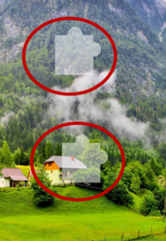
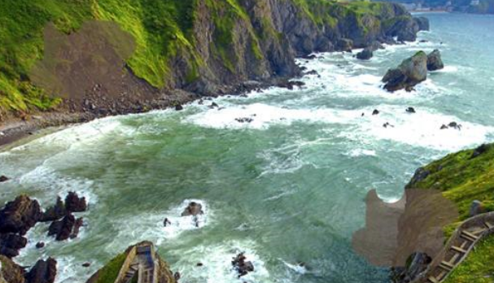
阴影区颜色设计
为了使阴影区更自然，更难以被机器识别，系统会自动检测拼图中的随机位置的像素点，并将其颜色赋给阴影区。虽然在一定程度上牺牲了可用性且对图片的要求会更高，但这种设计带来的安全性的提高是显著的。

Slide 9
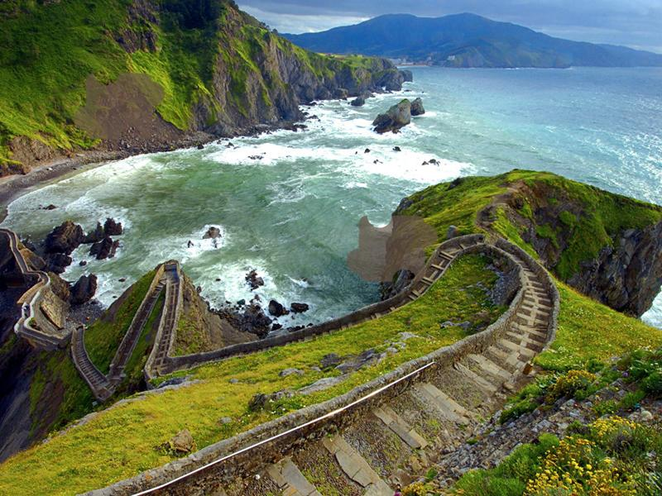
双阴影区设计
为了弥补2中可用性的下降以及迷惑攻击者获取真实阴影区的位置我们还设计了一个假的阴影区，假阴影区的颜色与真实阴影区颜色相同，实验表明这种设计极大地提高了可用性。
真阴影区
假阴影区

Slide 10
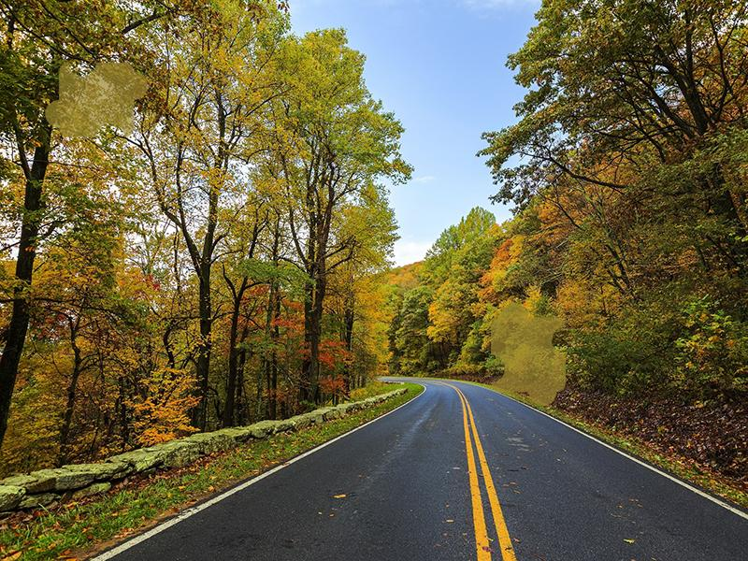
阴影区不规则形状及随机旋转的设计
规则形状会极大地降低破解的难度，因此我们使用Java绘图组件画了一个不规则的形状示意。
为了进一步提高安全性，真假阴影区均被分别设计为随机旋转，若拼图块旋转不正确，即使真实阴影区位置正确，同样不能够验证成功，一定程度上提高了暴力破解的复杂度。

Slide 11
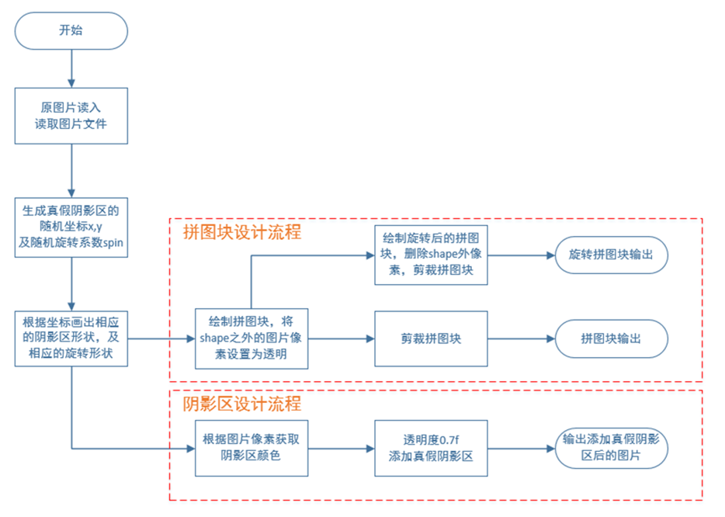
拼图处理流程图

Slide 12
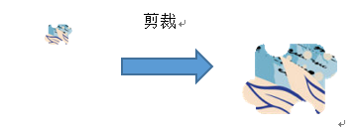
图片处理过程中的难点以及解决方法
图片剪裁的问题
先将图片除阴影区以外的地方设置为透明，再将图片沿着阴影区剪裁成矩形。
真假阴影区的重叠问题
设计在生成真假阴影区坐标，设计一个循环，当生成的假阴影区坐标会导致重叠时，重新生成，因为每次执行都会重叠的概率非常非常小，模拟实验中运行良好。

Slide 13
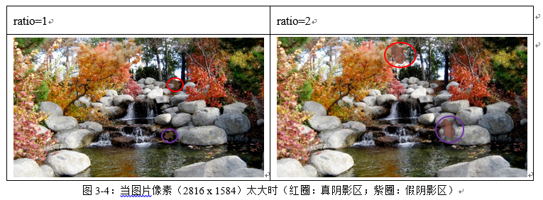
图片处理过程中的难点以及解决方法
阴影区形状大小与像素的关系
阴影区太小会极大地影响用户体验，阴影区太大会影响安全性，像素不同阴影区大小不同。添加ratio比例参数，并进行实验对比，确定了ratio=1，图片像素800*600的最终方案。

Slide 14
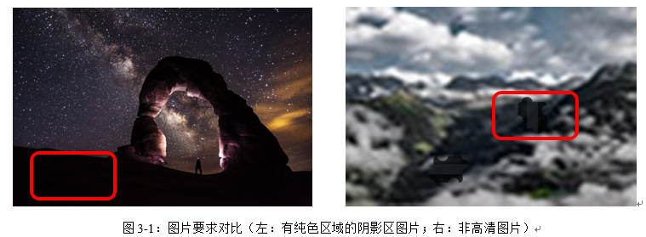
缺陷与不足
图片必须选取高清图片，且统一处理为像素800*600。我们的设计对图片的要求比较高。图片的基本要求为高清、不能使用有纯色区域或者是颜色单一的图片。如下图所示（红色圆圈中是阴影区），将会十分难以分辨阴影区。

Slide 15
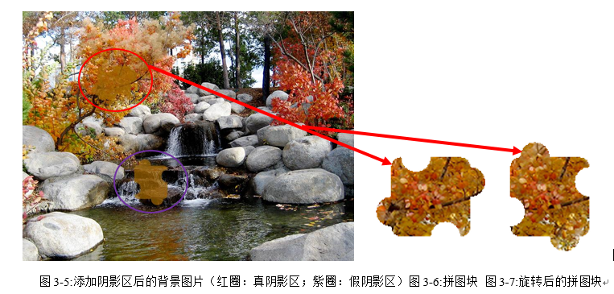
缺陷与不足
我们的设计虽有一定的趣味性，不过限制也非常明显如果没有假阴影区，真阴影区将非常难找。因此为了提高安全性，我们一定程度上牺牲了可用性，增加了认证的时间。

Slide 16
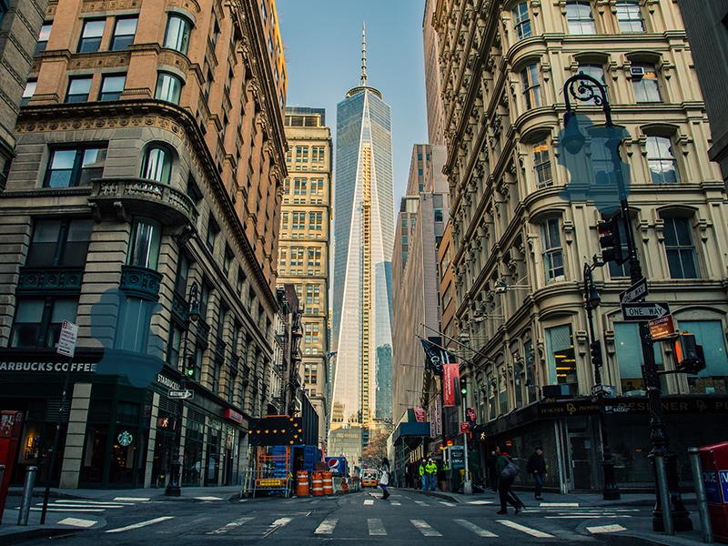


图片成果示例

Slide 17
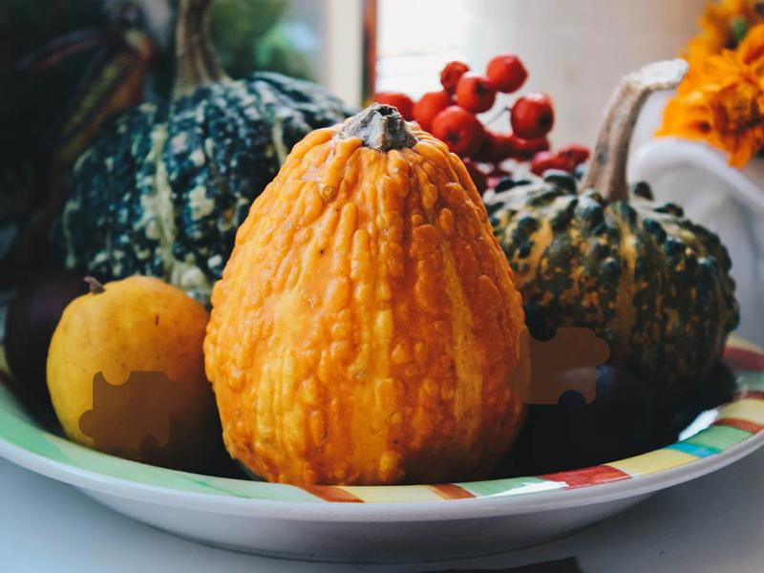


图片成果示例

Slide 18
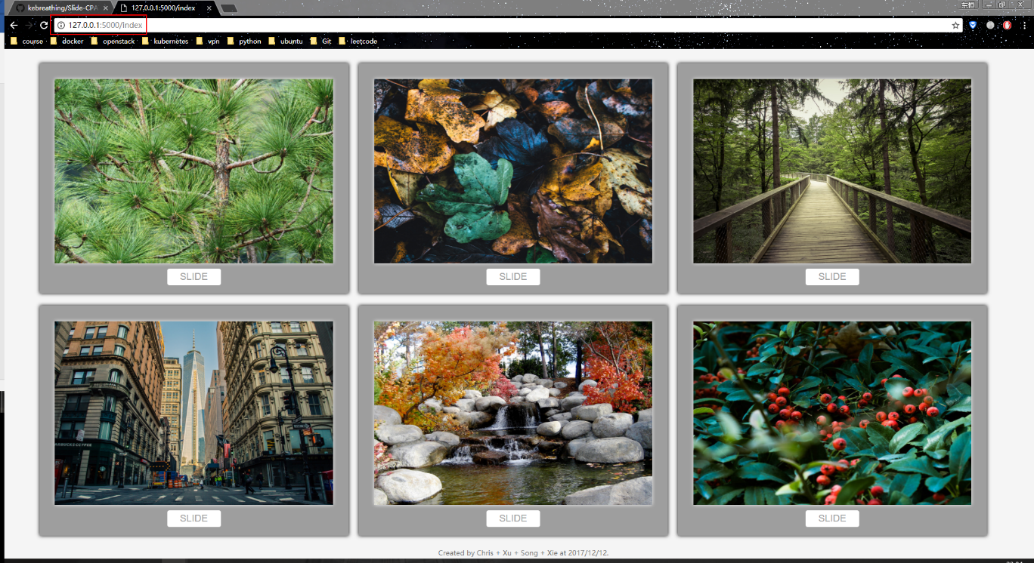
成果展示
北京大学软件与微电子学院
2018-1-3

Slide 19
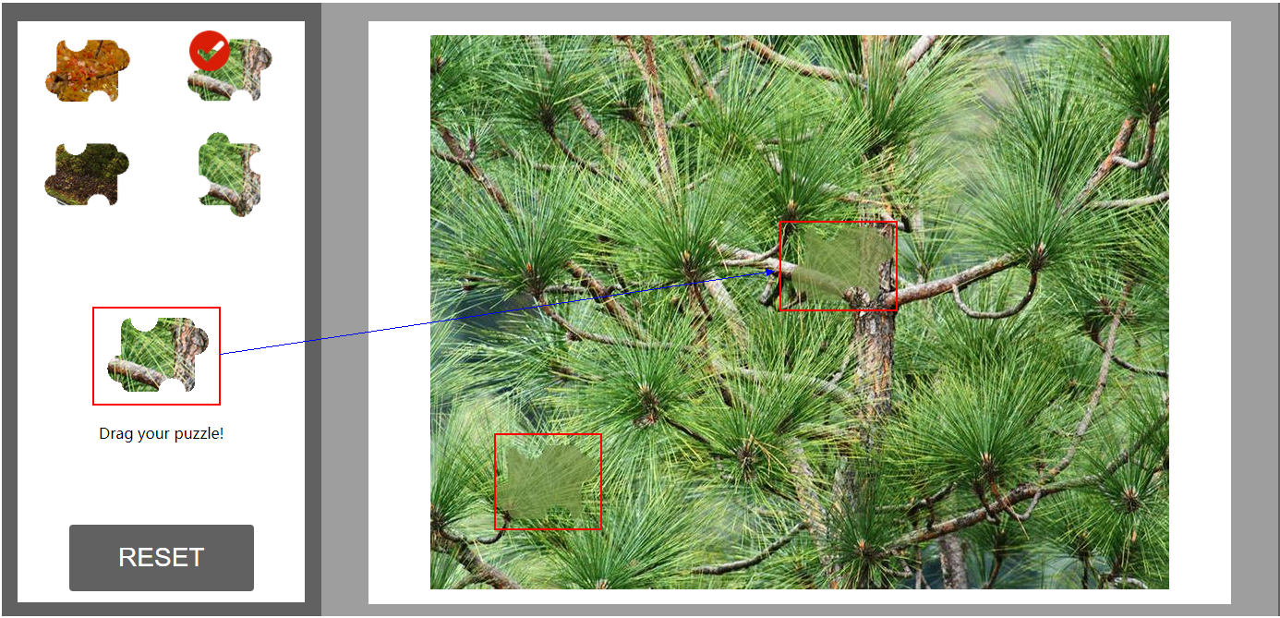
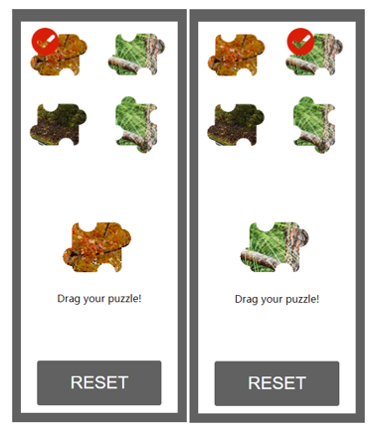
成果展示
北京大学软件与微电子学院
2018-1-3

Slide 20
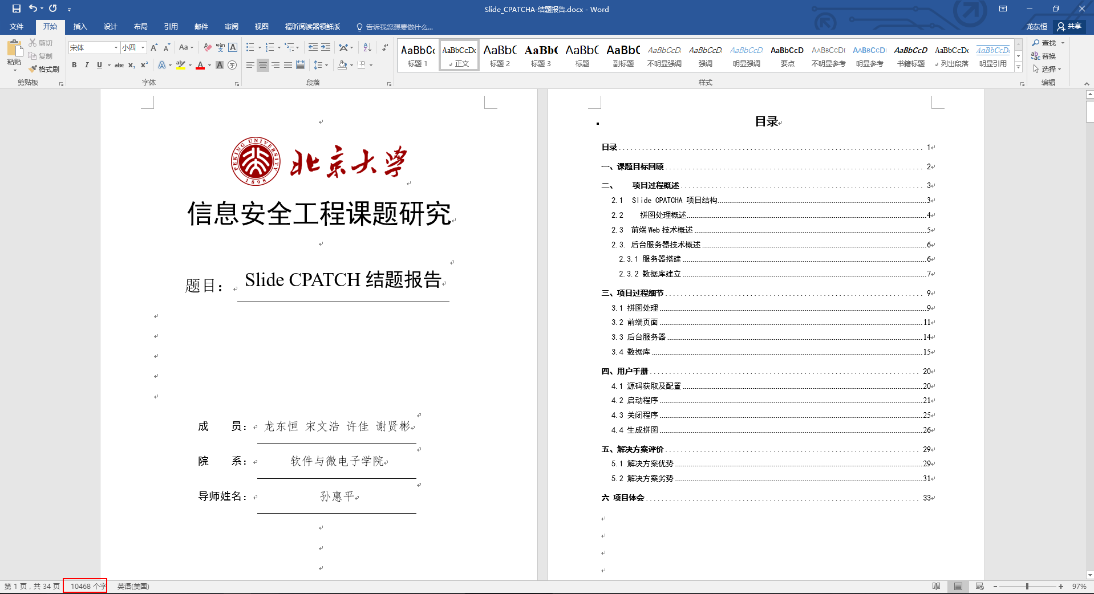
成果展示
万
字
文
档
2018-1-3

Slide 21
体会
多做些实践项目，多看些前沿论文
2018-1-3

Slide 22
Q & A & THX！
2017-10-27

